Slide 1

ANÁLISIS ESTRUCTURAL PARA OPTIMIZAR EL SECTOR
GRÁFICO DE LA PARROQUIA SANTA PRISCA
ESCUELA POLITÉCNICA DEL EJÉRCITO
DEPARTAMENTO DE CIENCIAS ECONÓMICAS, ADMINISTRATIVAS Y DE COMERCIO
Chávez Acurio Roberto Terry
Sangolqui, Marzo 2012

Slide 2
LEY ORGÁNICA DE REGULACIÓN Y CONTROL
DEL PODER DE MERCADO
ART. 1.-OBJETIVO.
PROHIBICIÓN Y SANCIÓN DE LAS PRÁCTICAS DESLEALES.
ARTÍCULO 4.- LINEAMIENTOS PARA LA REGULACIÓN Y
PRINCIPIOS PARA LA APLICACIÓN.-
LITERAL 5
EL DERECHO A DESARROLLAR ACTIVIDADES ECONÓMICAS.

Slide 3
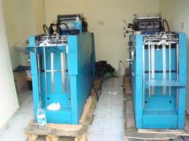
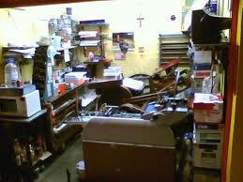
ANARQUÍA
CONFORMACIÓN DE LOCALES
COMPETENCIA DESLEAL

Slide 4
Introducción
LA CRISIS DEL SISTEMA ECONÓMICO
LA BAJA CALIDAD
BAJA EQUIDAD
BAJA CAPACIDAD DE GESTIÓN
FALTA DE UN SISTEMA DE RENDICIÓN DE CUENTAS

Slide 5
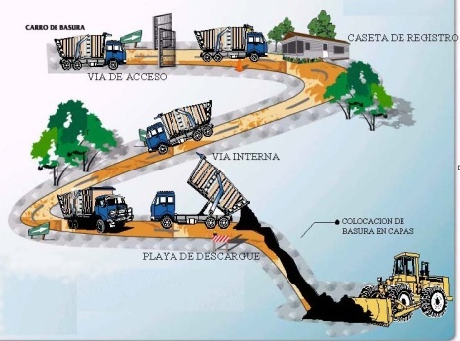
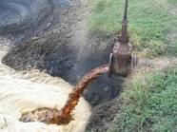

ES IMPRESCINDIBLE EL CONTROL SOBRE EL MANEJO DE LOS DESECHOS TANTO SÓLIDOS COMO LÍQUIDOS Y GASEOSOS
DE LAS ORGANIZACIONES GRÁFICAS

Slide 6
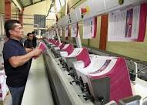
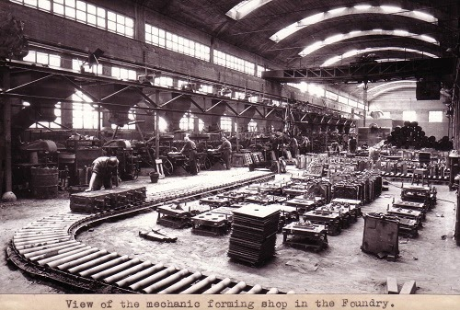
Frente a esta realidad
ANÁLISIS ESTRUCTURAL PARA OPTIMIZAR EL SECTOR GRÁFICO DE LA PARROQUIA SANTA PRISCA DEL DISTRITO METROPOLITANO DE QUITO.

Slide 7
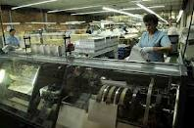
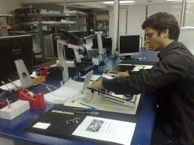
CONOCER LA REALIDAD DE LAS EMPRESAS

Slide 8
ESTE PROYECTO BUSCA QUE LOS BENEFICIARIOS DIRECTOS
SEAN LOS EMPRESARIOS,
EMPLEADOS
HABITANTES DEL SECTOR.

Slide 9
Objetivo General
Análisis estructural del sector gráfico de la parroquia Santa Prisca del Distrito Metropolitano de Quito y su incidencia en el medio ambiente y su propuesta de mejoramiento.

Slide 10
Tipos de investigación
TÉCNICAS DE INVESTIGACIÓN
INVESTIGACIÓN CUALITATIVA
INVESTIGACIÓN CUANTITATIVA
INVESTIGACIÓN EXPLORATORIA
INVESTIGACIÓN DESCRIPTIVA
DATOS SECUNDARIOS
ENTREVISTA A PROFUNDIDAD
FOCUS GROUP
ENCUESTA

Slide 11
    Fuentes Secundarias:
• INEC
• AIG
• GREMAGAPI
• ESTUDIOS DE CASOS SIMILARES
• ENTREVISTAS REALIZADAS
• REVISTAS ESPECIALIZADAS

Slide 12
ENTORNO DEL MARKETING
INCAPACIDAD DE PRODUCCIÓN
EXTENSIONES PEQUEÑAS,10 Y 20 MIL HECTÁREAS BOSQUE
TECNOLOGÍA PRECARIA PRODUCCIÓN
COMPETENCIA MÁS BARATA
COLOMBIA Y PERÚ
SUSTITUTOS
TECNOLOGÍA
HORAS MAS BARATAS Y MAS TIEMPO, ENERGÍA MAS BARATA
IMPRESIÓN PROPIA

Slide 13
CRECIMIENTO SOSTENIBLE
CRECIMIENTO EMPRESARIAL
CLIENTES EXTERNOS
ITALIA, ESPAÑA, VENEZUELA, COSTA RICA Y CHILE
EDIMPRÉS -THE MIAMI HERALD
PRODUCCIÓN DEPENDIENTE
CHILE PRODUCTOR DE PAPEL
CONDICIONES APTAS PARA EL CRECIMIENTO
NEWSWEEK Y USA TODAY
IMPORTA DE EUROPA PAPEL BOND , COLOMBIA BRASIL – COUCHE
AUMENTO DE EMPRESAS

Slide 14
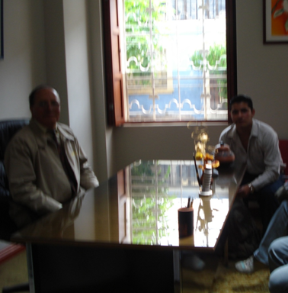
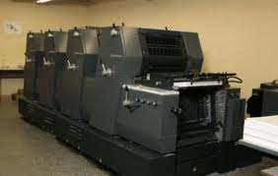
ENTREVISTA A PROFUNDIDAD

Slide 15
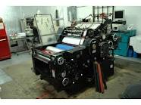
PROBLEMAS DETECTADOS EN LA ENTREVISTA A EXPERTOS
EL SECTOR NO ESTÁ CONSIDERADO COMO RESIDENCIAL NI COMO INDUSTRIAL
FALTA DE LOCALES PARA CRECIMIENTO
ORDENANZA MUNICIPAL DE REORDENAMIENTO
ALCOHOLISMO
PEQUEÑAS VÍAS DE ACCESO
FALTA DE INFRAESTRUCTURA FÍSICA
DELINCUENCIA
POCO O NINGÚN PROCESO DE RECICLAJE DEL MATERIAL UTILIZADO
HACINAMIENTOS PEQUEÑOS DE ESPACIO, LUZ VENTILACIÓN, ETC.
PARTE GUBERNAMENTAL NO HA DOTADO DE INFRAESTRUCTURA
INCUMPLIMIENTO DE LOS REGLAMENTOS DE LOS ORGANISMOS

Slide 16
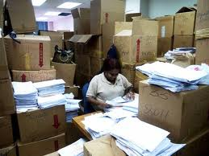
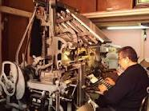
GRUPO FOCAL
EMPRESARIOS MISMAS CARACTERÍSTICAS
MISMOS PROBLEMAS COTIDIANOS.

Slide 17
RESUMEN DEL GRUPO FOCAL
Inconvenientes con el crecimiento
Dependiendo el servicio ofrecido si es necesario el espacio
Por adquirir un servicio un arriendo nuevo
Actualización de las maquinas
Inconformidad por insuficiente espacio que brinda la zona
Calles pequeñas
Acomodarse a lo que el mercado brinda
Servico electricidad insuficiente
Veredas utilizadas para carga y descarga de material
Locales incorrectos para funcionamiento

Slide 18
Característica de los locales
Espacio atención al cliente
Servicios ofertados
-
+

Slide 19
ANÁLISIS DE INVOLUCRADOS
Municipio DMQ
Clientes
ARMONIOSA

Slide 20
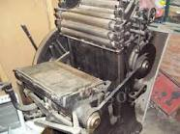
RESUMEN DEL PROBLEMA
ALTO NIVEL DE DIFICULTAD DE PRODUCCIÓN
DEFICIENCIA DE ESTRUCTURA FÍSICA DEL SECTOR
INSATISFACIÓN DE ENTREGA DE LOS SERVICIOS BÁSICOS
RESTRICCIÓN A LA MODERNIZACIÓN DE LAS VIVIENDAS
PROBLEMAS VIALES IMPOSIBILIDAD DE MOVILIZACIÓN
INSEGURIDAD EN LA PRODUCCIÓN PARA EL RECURSO HUMANO
FALTA DE RECURSO ELÉCTRICO
BAJO MANEJO DE DESPERDICIOS
POCA INFORMACIÓN SOBRE IMPACTO AMBIENTAL

Slide 21
LA NO PARTICIPACIÓN DE ENTIDADES GUBERNAMENTALES EN EL CONTROL Y PLANIFICACIÓN DE LA INDUSTRIA ARTESANAL GRÁFICA.

Slide 22
Investigación de Mercados
Encuestas

Slide 23
Resultados de las encuestas
Estadísticos
Edad
N | Válidos | 172
 | Media | 7.32
 | Mínimo | 1
 | Máximo | 35

Slide 24
Número de empleados
Media | 3,77
Mínimo | 0
Máximo | 33

Slide 25
Número de máquinas
 | Media | 2.74
 | Mínimo | 0
 | Máximo | 8
De los servicios encuestados
10 bien definidos
26 complementarios

Slide 26
PERMISOS
 |  | Frecuencia | Porcentaje
Válidos | si | 115 | 66.9%
 | no | 57 | 33.1%
 | Total | 172 | 100.0%
ARTESANO
 |  | Frecuencia | Porcentaje
Válidos | si | 79 | 45.9%
 | no | 93 | 54.1%
 | Total | 172 | 100.0%

Slide 28
 |  | VÍAS DE ACCESO
N | Válidos | 172
 | Perdidos | 0
Media |  | 3,75
Mediana |  | 4,00
Mínimo |  | 1
Máximo |  | 5

Slide 29
 |  | FACILIDAD DE PARQUEO
N | Válidos |  | 172
 | Perdidos |  | 0
Media |  |  | 2,78
Mediana |  |  | 3,00
Mínimo |  |  | 1
Máximo |  |  | 5
 |  | TRANSITO EN LAS VÍAS
N | Válidos | 172
 | Perdidos | 0
Media |  | 2,95
Mediana |  | 3,00
Mínimo |  | 1
Máximo |  | 5

Slide 30
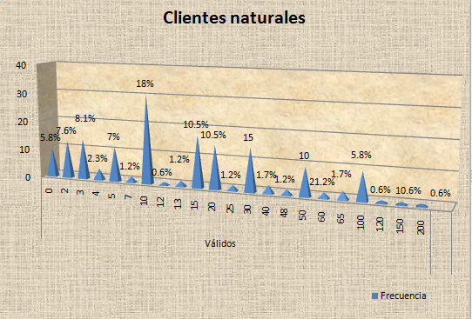
Estadísticos
Empresas trabajan
N | Válidos | 172
 | Perdidos | 0
Media |  | 46.63
Mínimo |  | 2
Máximo |  | 630
CLIENTES NUEVOS RECEPTA NATURALES
N | Válidos | 172
 | Perdidos | 0
Media |  | 23,7
Mediana |  | 11
Mínimo |  | 0
Máximo |  | 200

Slide 31
IDENTIFICAR SITUACIÓN DE LOS LOCALES
 |  | Infraestructura
N | Válidos | 172
 | Perdidos | 0
Media | 2,91
Error típ. de la media | ,080
Mediana | 3,00
Mínimo | 1
Máximo | 5

Slide 32
 |  | INSTALACIONES
N | Válidos | 172
 | Perdidos | 0
Media | 2,52
Error típ. de la media | ,093
Mediana | 2,00
Mínimo | 1
Máximo | 5
 |  | recurso humano
N | Válidos | 172
 | Perdidos | 0
Media |  | 2,51
Error típ. de la media |  | ,087
Mediana |  | 3,00
Mínimo |  | 1
Máximo |  | 5

Slide 33
 |  | limpieza
N | Válidos | 172
 | Perdidos | 0
Media |  | 2,42
Error típ. de la media |  | ,105
Mediana |  | 2,00
Mínimo |  | 1
Máximo |  | 5
 |  | BODEGA
N | Válidos | 172
 | Perdidos | 0
Media | 2,45
Error típ. de la media | ,086
Mediana | 2,00
Mínimo | 1
Máximo | 5

Slide 34
Proyecciones de la oferta “En unidades”
OFERTA
 | 2011 | 2012 | 2013
Encuadernado | 528100 | 585715,71 | 649617,294
Guillotinado | 22553250 | 25013809,6 | 27742816,2
Barnizado | 627000 | 695405,7 | 771274,462
Trabajo artesanal | 516200 | 572517,42 | 634979,071
Cosido | 169000 | 187437,9 | 207887,375
Impresión | 7628000 | 8460214,8 | 9383224,23
Grapado | 1342100 | 1488523,11 | 1650920,98
Plastificado | 345800 | 383526,78 | 425369,552
Troquelado | 954300 | 1058414,13 | 1173887,11
crecimiento | 10,91%

Slide 35
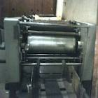
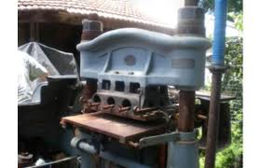
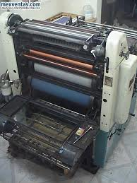
CONCLUSIONES
IMPEDIMENTO EN SU CRECIMIENTO, INCAPACIDAD DE MEJORAMIENTO
REDES ELÉCTRICAS INSUFICIENTES
MALESTAR MORADORES “CONTAMINACIÓN”
CONDICIONES ADECUADAS PARA EL CRECIMIENTO
ADAPTACIÓN DE ACERAS
62.8% CUENTA CON PERMISOS OTROS FUNCIONAN CLANDESTINAMENTE
SATISFACE EN 1´8000000 ENTRE LIBROS Y REVISTAS DE LA DEMANDA TOTAL
EL 38.4% EDUCACIÓN SUPERIOR , LAS DEMÁS ADMINISTRACIÓN ES EMPÍRICA
NO CUENTA CON RECURSOS DE PRODUCCIÓN INDUSTRIAL , COMPORTAMIENTO DE NO MEJORAMIENTO
OBSOLESCENCIA DE MAQUINARIA OBLIGA A SUBCONTRATAR

Slide 36
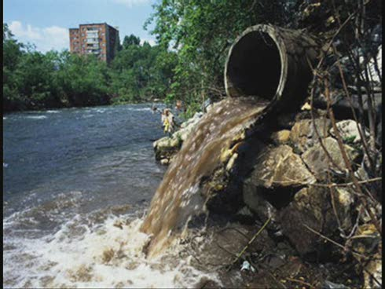
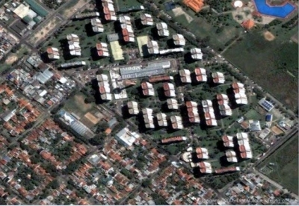
RECOMENDACIONES
ORGANISMOS REGULADORES
TRABAJAR EN PARALELO CON EL GOBIERNO
INCLUIR UN ORGANISMO O REGULARIZAR CONTROLES
REUBICACIÓN DEL SECTOR

